Slide 2
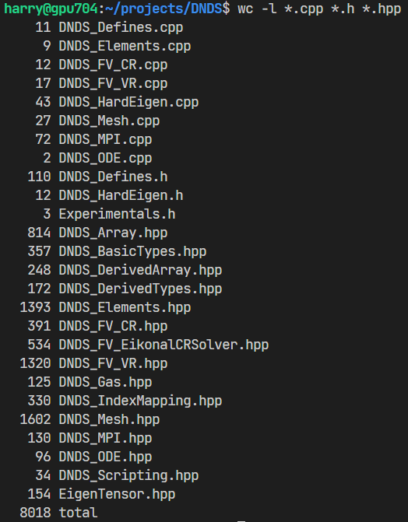
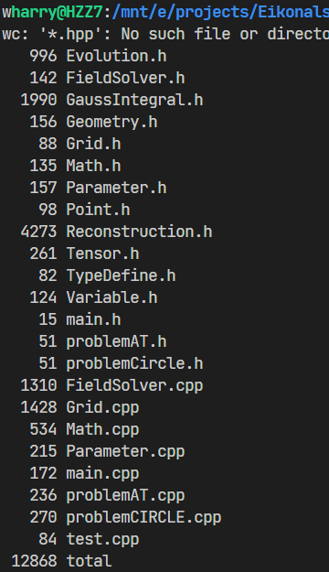
新解算器完成情况
旧解算器：Cached-Derivatives, OpenMP
新解算器： Cached-Derivatives, MPI
（Block-Jacobi并行严格二进制等价）
14280单元 10x4步显式推进 4阶
并行度 | 旧 | 新
1 | 7.2s | 3.3s
2 | 4.5s | 1.85s
4 | 3.1s | 1.3s
重构-Eikonal方程相关-时间推进
~6500行（未扩展） 到 ~2500行（基函数、泛函等扩展后）

Slide 3
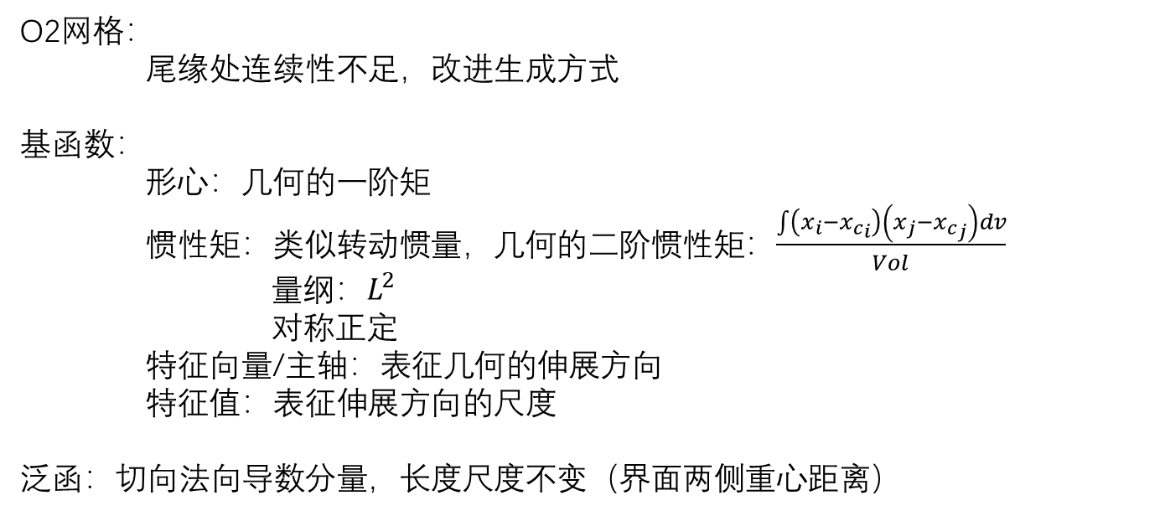
两种技术的评估
O2网格：
尾缘处连续性不足，改进生成方式
基函数：
形心：几何的一阶矩
惯性矩：类似转动惯量，几何的二阶惯性矩：$\frac{\int{\left(x_{i}−{x_{c}}_{i}\right)\left(x_{j}−{x_{c}}_{j}\right)dv}}{Vol}$
量纲：$L^{2}$
对称正定
特征向量/主轴：表征几何的伸展方向
特征值：表征伸展方向的尺度
泛函：切向法向导数分量，长度尺度不变（界面两侧重心距离）

Slide 4
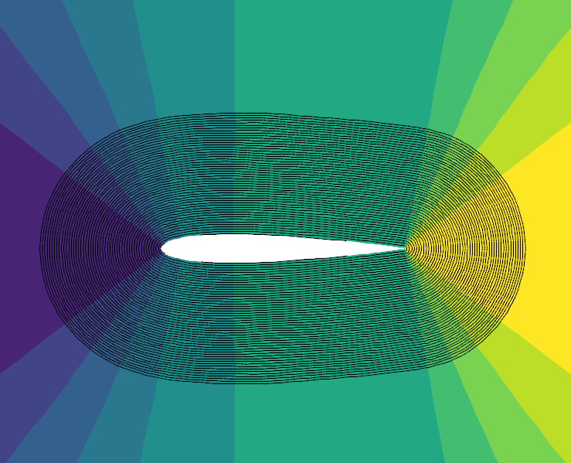
两种技术的评估
重构基函数 泛函 | O1网格 | O2网格
xy缩放 | 1.39e-1 | 2.35e-3
惯性矩旋转+长网格尺度+0切向导数 | X | 2.05e-3(收敛快）
惯性矩旋转+长网格尺度+0.005切向导数 | 1.10e-1 | 2.12e-3(收敛快）
惯性矩旋转+长网格尺度+0.05切向导数 | 1.06e-1 | 2.4e-3(收敛快）
惯性矩旋转+中网格尺度+0.05切向导数 | 1.06e-1 | 2.4e-3(收敛快）
惯性矩旋转+短网格尺度+0.05切向导数 | X | X
惯性矩旋转+特征值尺度+0.5切向导数 | X | -
惯性矩旋转+长网格尺度+0.5切向导数 | 1.06e-1 | <4e-3
惯性矩旋转+长网格尺度+1切向导数 | X | X
评价指标：0.01距离内网格平均相对误差
长/中/短网格尺度：特征向量* scale x,y 较长的/几何平均值/较短的 （改进：半径）
X：发散；-：未测试；收敛快：指误差稳定到记录值需要的迭代少

Slide 5
两种技术的评估
重构基函数 泛函 | O1网格 | O2网格
xy缩放 | 1.39e-1 | 2.35e-3
惯性矩旋转+长网格尺度+0切向导数 | X | 2.05e-3(收敛快）
惯性矩旋转+长网格尺度+0.005切向导数 | 1.10e-1 | 2.12e-3(收敛快）
惯性矩旋转+长网格尺度+0.05切向导数 | 1.06e-1 | 2.4e-3(收敛快）
惯性矩旋转+中网格尺度+0.05切向导数 | 1.06e-1 | 2.4e-3(收敛快）
惯性矩旋转+短网格尺度+0.05切向导数 | X | X
惯性矩旋转+特征值尺度+0.5切向导数 | X | -
惯性矩旋转+长网格尺度+0.5切向导数 | 1.06e-1 | <4e-3
惯性矩旋转+长网格尺度+1切向导数 | X | X
评价指标：0.01距离内网格平均相对误差
长/中/短网格尺度：特征向量* scale x,y 较长的/几何平均值/较短的 （改进：半径）
X：发散；-：未测试；收敛快：指误差稳定到记录值需要的迭代少

Slide 6
讨论
二阶网格：
显著改善误差、稳定性
基函数：
主轴上分别缩放很难稳定，同时缩放容易控制
缩放尺度选取不能太小
泛函：
切向导数对精度无益，太大会导致发散，但少量的切向导数在一阶网格可以加强稳定性

Slide 7

进一步尝试：
优选：基准$≝$惯性矩旋转+长网格尺度+局部坐标0.005切向导数，
有关改进
计量最大相对误差（$L_{∞}$），简写格式：{平均相对误差}/{最大相对误差}
解析解计算：曲线分段解析表示+优化迭代

Slide 8
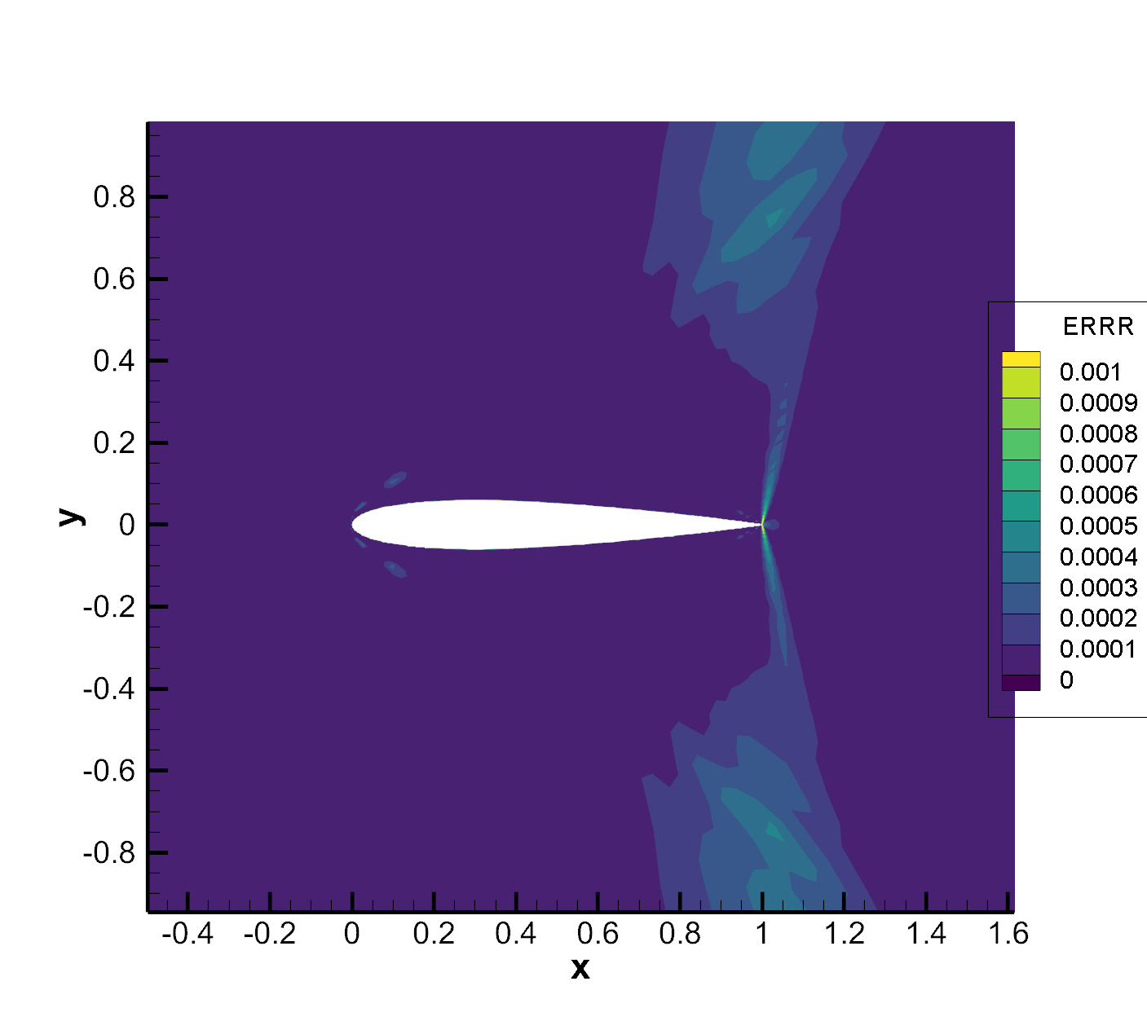
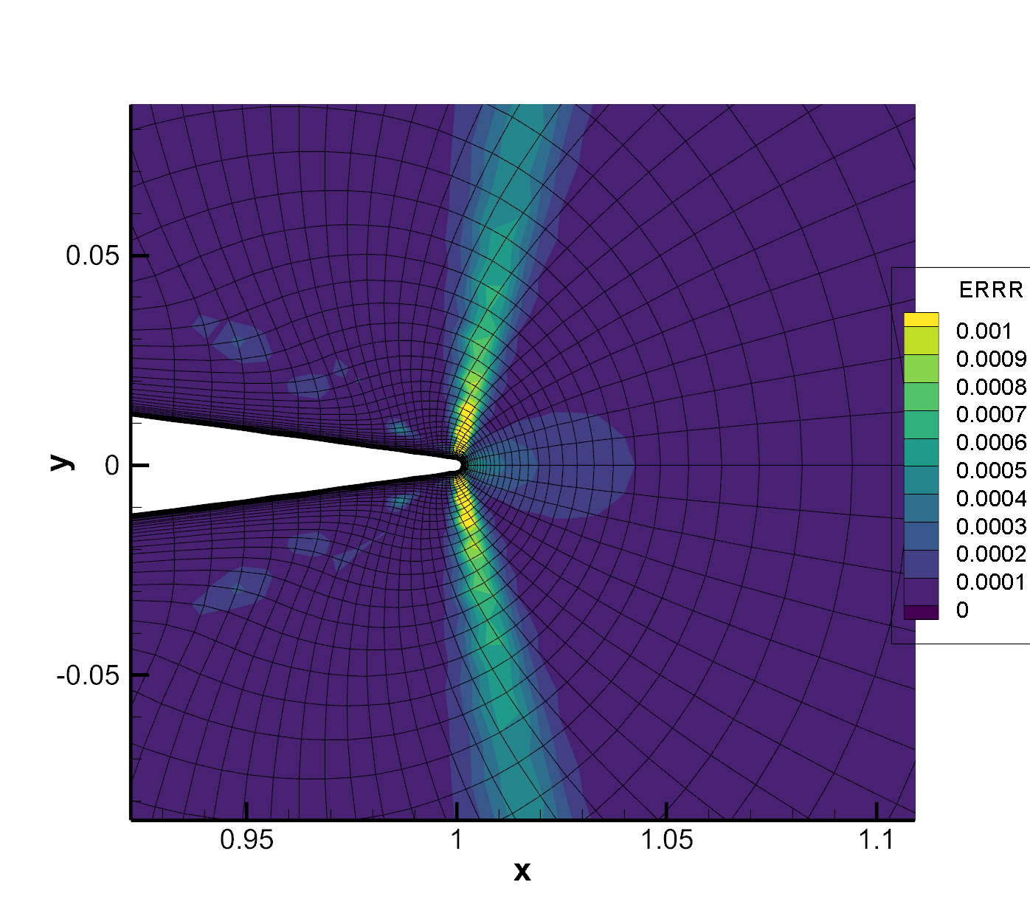
二阶网格相对误差

Slide 9
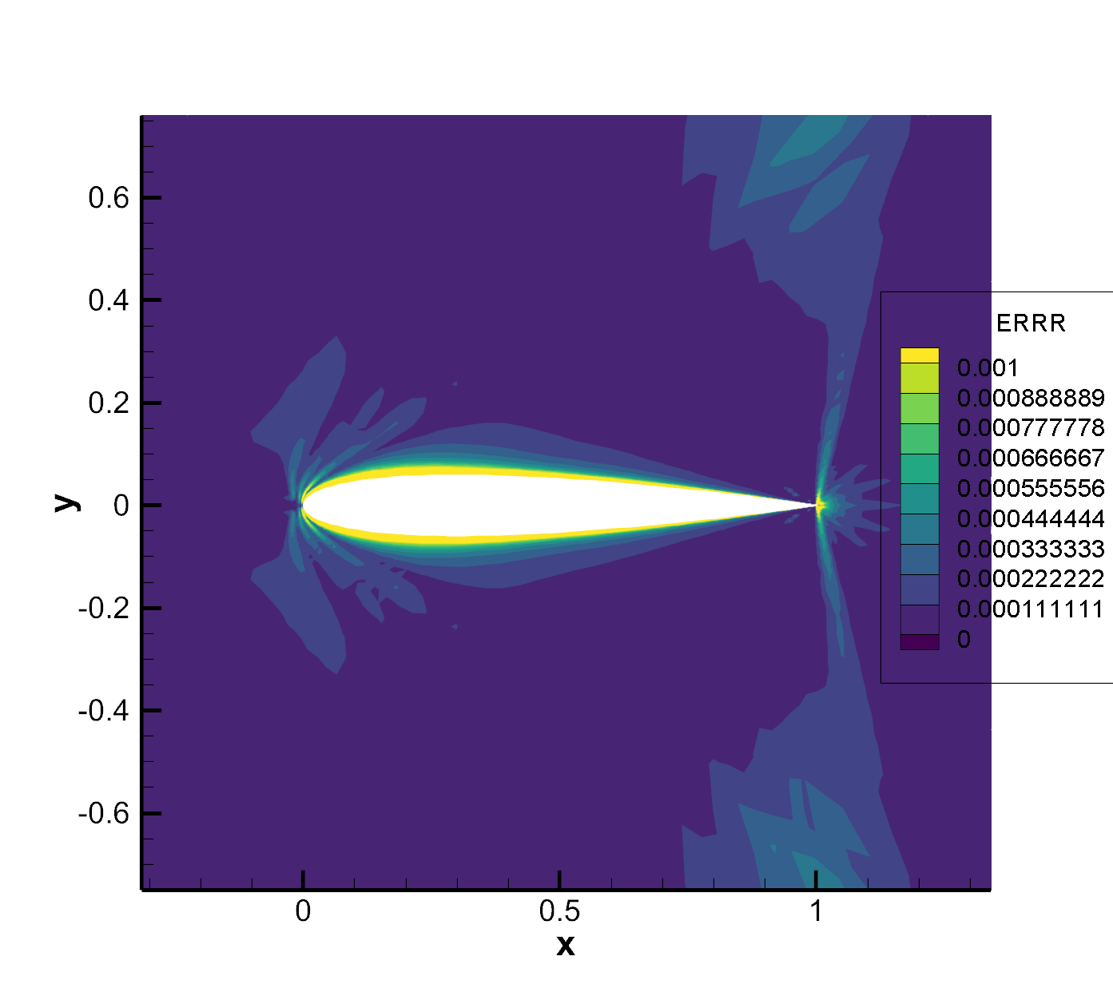
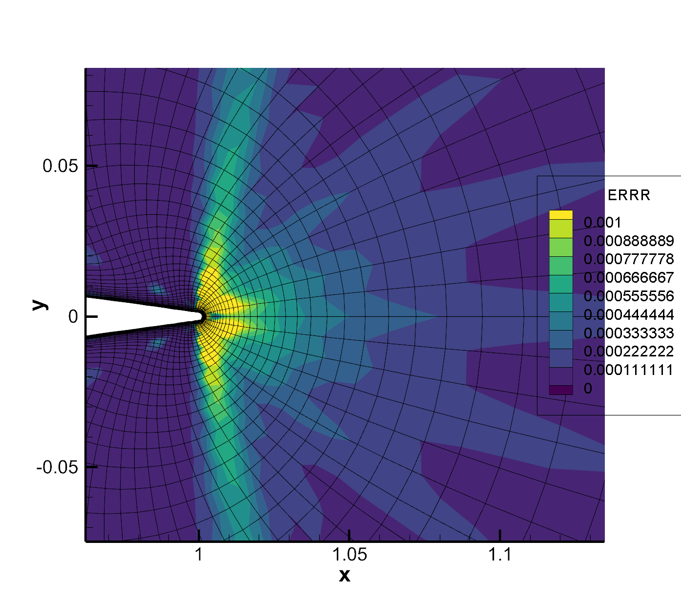
一阶网格相对误差

Slide 10
新的改进措施
壁面泛函权比例（相对内边）
基准+壁面权重大小1：2.12e-3/6.60e-1；壁面10：1.30e-3/2.32e-1
有关曲线坐标

Slide 11
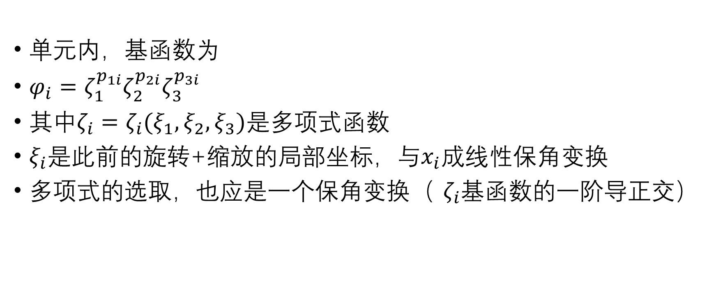
曲线坐标显式估测
单元内，基函数为
$φ_{i}=ζ_{1}^{p_{1i}}ζ_{2}^{p_{2i}}ζ_{3}^{p_{3i}}$
其中$ζ_{i}=ζ_{i}(ξ_{1},ξ_{2},ξ_{3})是多项式$函数
$ξ_{i}$是此前的旋转+缩放的局部坐标，与$x_{i}$成线性保角变换
多项式的选取，也应是一个保角变换（ $ζ_{i}$基函数的一阶导正交）

Slide 12
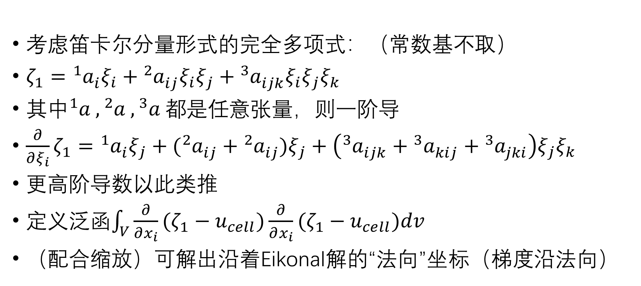
曲线坐标显式估测
考虑笛卡尔分量形式的完全多项式：（常数基不取）
$ζ_{1}={}_{ }^{1}{a_{i}^{ }}ξ_{i}+{}_{ }^{2}{a_{ij}^{ }}ξ_{i}ξ_{j}+{}_{ }^{3}{a_{ijk}^{ }}ξ_{i}ξ_{j}ξ_{k}$
其中${}_{ }^{1}{a_{ }^{ }},{}_{ }^{2}{a_{ }^{ }},{}_{ }^{3}{a_{ }^{ }}$都是任意张量，则一阶导
$\frac{∂}{∂ξ_{i}}ζ_{1}={}_{ }^{1}{a_{i}^{ }}ξ_{j}+({}_{ }^{2}{a_{ij}^{ }}+{}_{ }^{2}{a_{ij}^{ }})ξ_{j}+\left({}_{ }^{3}{a_{ijk}^{ }}+{}_{ }^{3}{a_{kij}^{ }}+{}_{ }^{3}{a_{jki}^{ }}\right)ξ_{j}ξ_{k}$
更高阶导数以此类推
定义泛函$\int_{V}{\frac{∂}{∂x_{i}}(ζ_{1}−u_{cell})\frac{∂}{∂x_{i}}(ζ_{1}−u_{cell})dv}$
（配合缩放）可解出沿着Eikonal解的“法向”坐标（梯度沿法向）

Slide 13
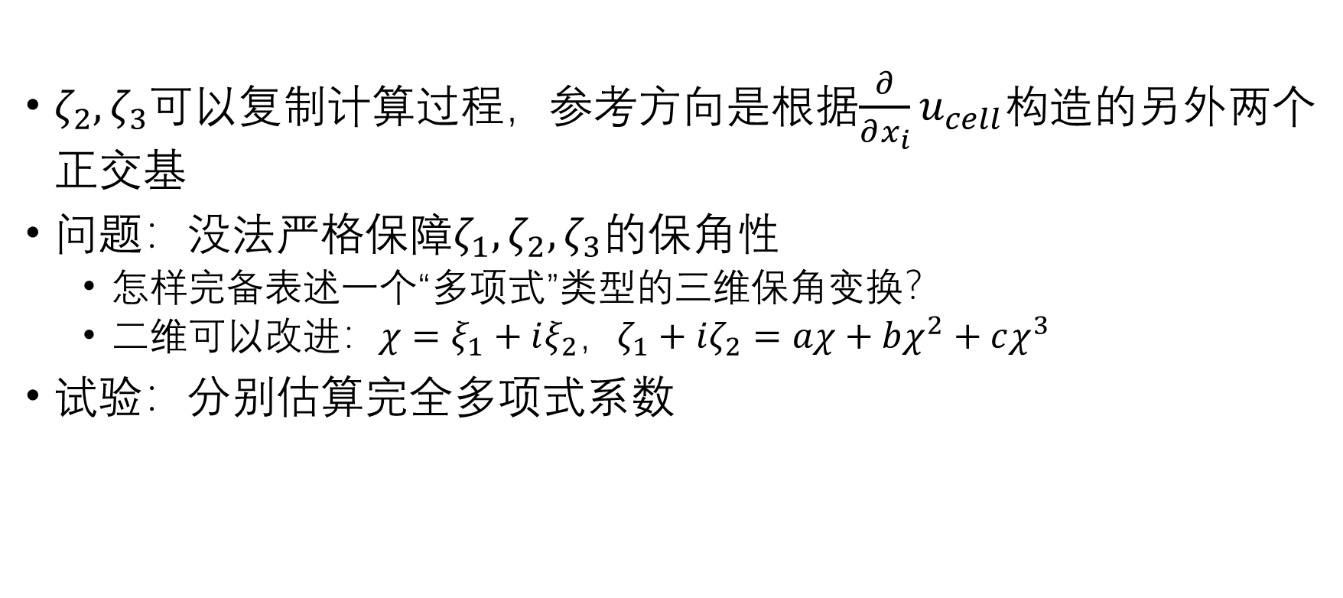
曲线坐标显式估测
$ζ_{2},ζ_{3}可以$复制计算过程，参考方向是根据$\frac{∂}{∂x_{i}}u_{cell}构造$的另外两个正交基
问题：没法严格保障$ζ_{1},ζ_{2},ζ_{3}$的保角性
怎样完备表述一个“多项式”类型的三维保角变换？
二维可以改进：$χ=ξ_{1}+iξ_{2}，ζ_{1}+iζ_{2}=aχ+bχ^{2}+cχ^{3}$
试验：分别估算完全多项式系数

Slide 14
曲线坐标显式估测
试验：
新基是在老基基础上更新，选取约500~1000步收敛较好的位置开始使用，只在壁面附近数值解0.3范围内使用，更新后重构单独迭代一定程度
测试表明，进行多次重复更新，有不稳定性，无益于精度
3阶、1阶拟合的1次更新，精度变坏，2阶拟合的1次更新，精度变好
2阶拟合的1次更新，基准+面权重10
1.3e-3/2.3e-1 变为 1.17e-3/1.19e-1

Slide 15
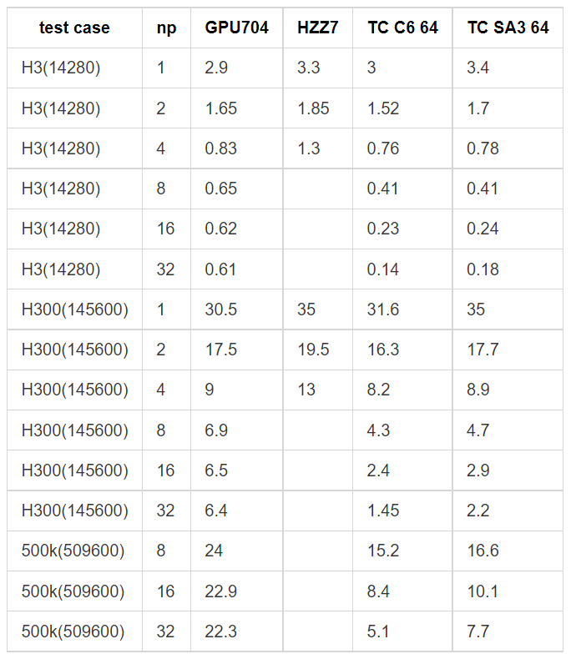
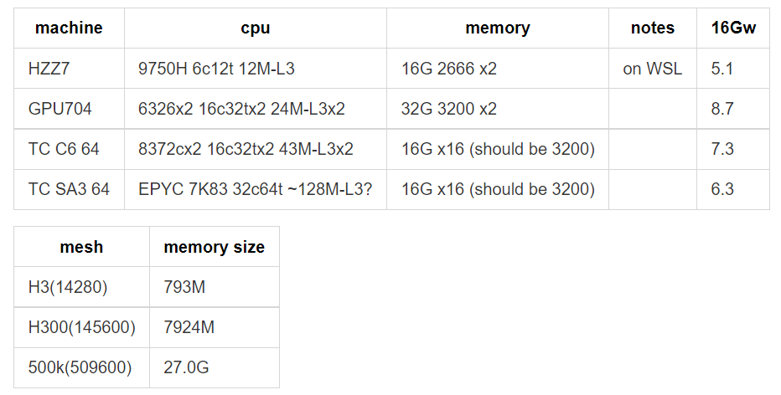
关于GPU704
性能测试：可能受到内存限制大（测试程序访存过高，后有改进）
主板16个内存槽，双路CPU，插2x32G，应当是分别单通道
CPU支持8通道（8x带宽）（插满）
考虑加装内存提升CPU计算的CFD性能

Slide 16
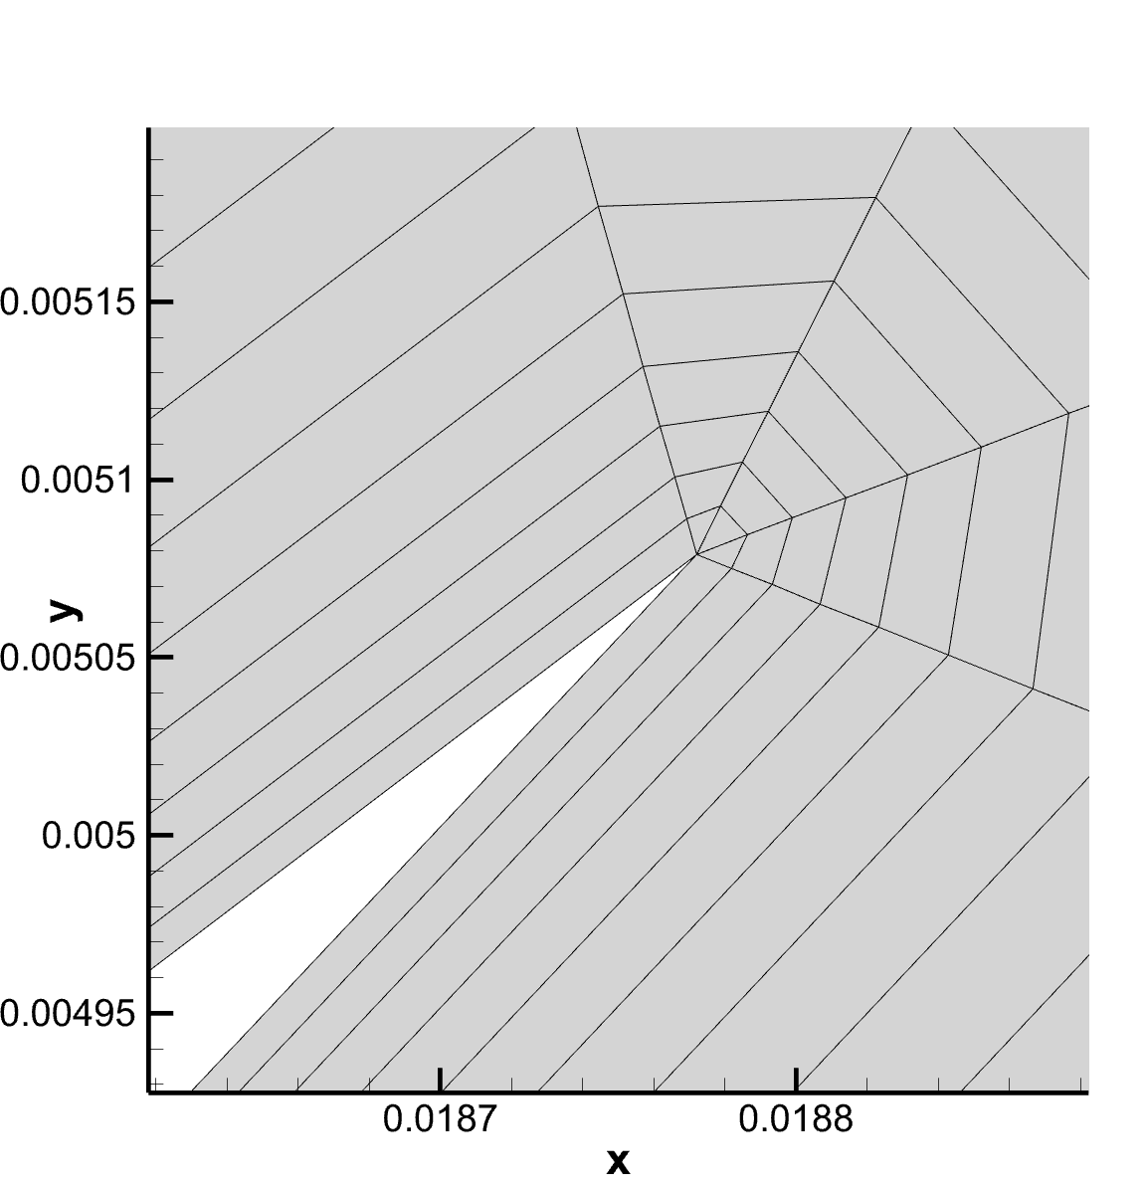
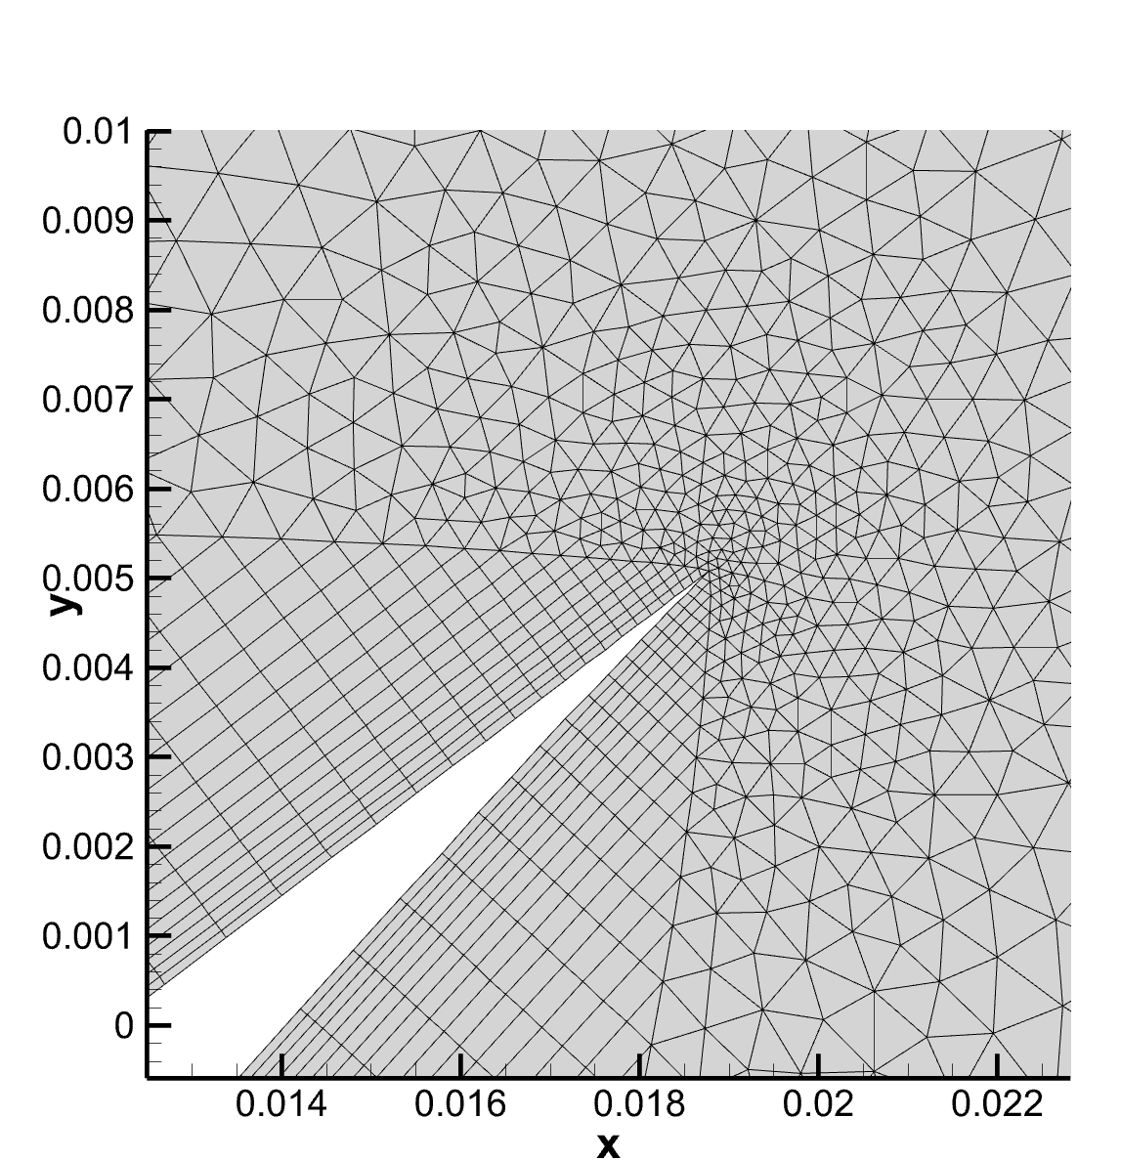
对流重构：拐角问题

Slide 17
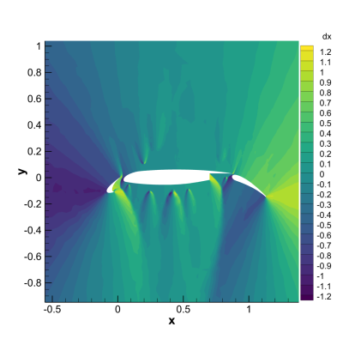
启动问题

Slide 18
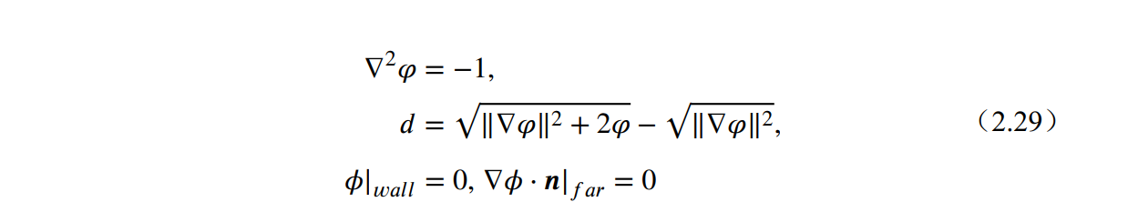
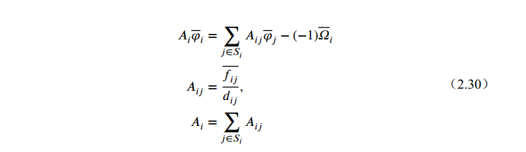
初始值：

Slide 19
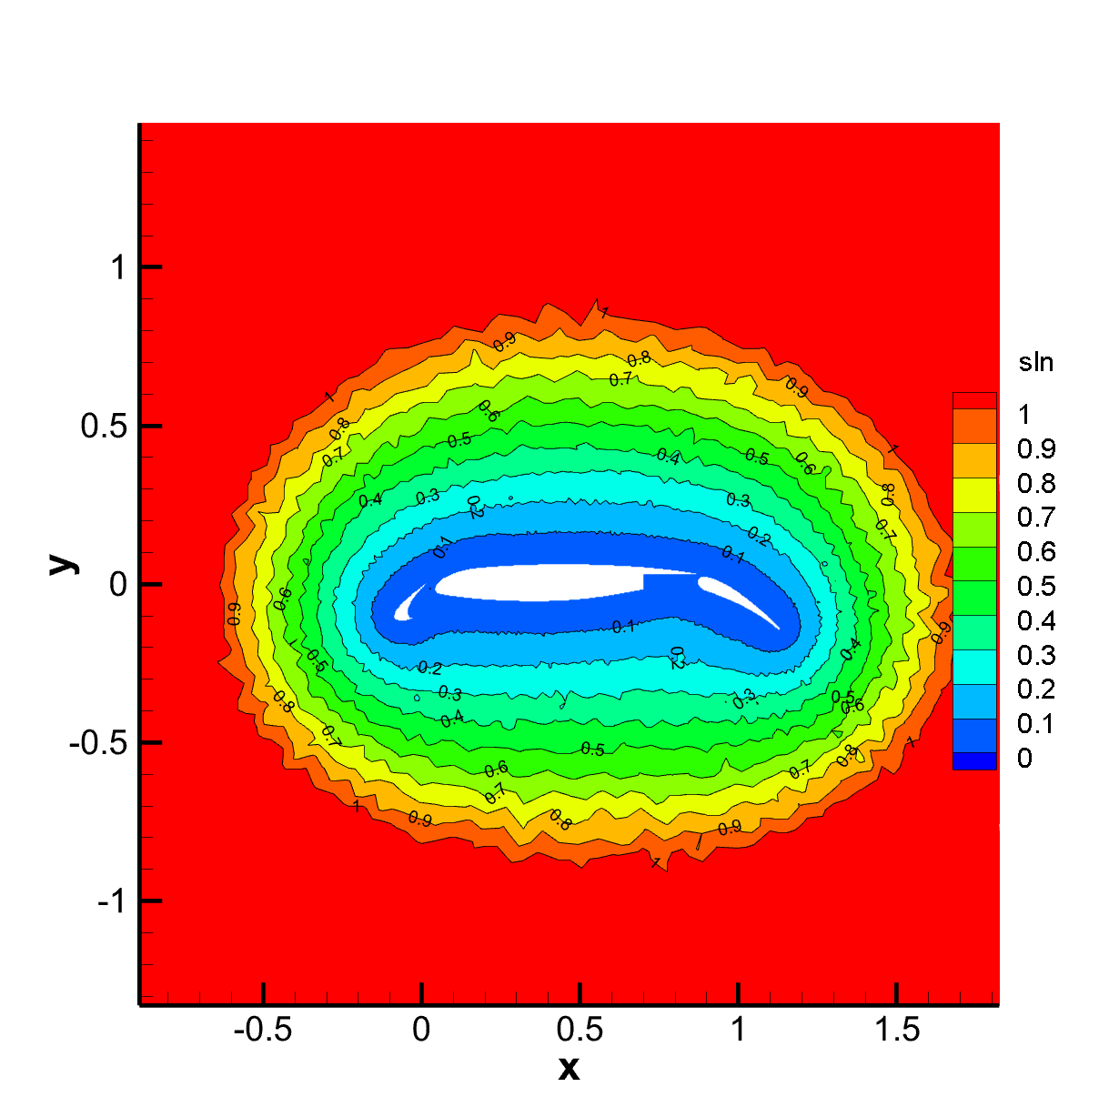
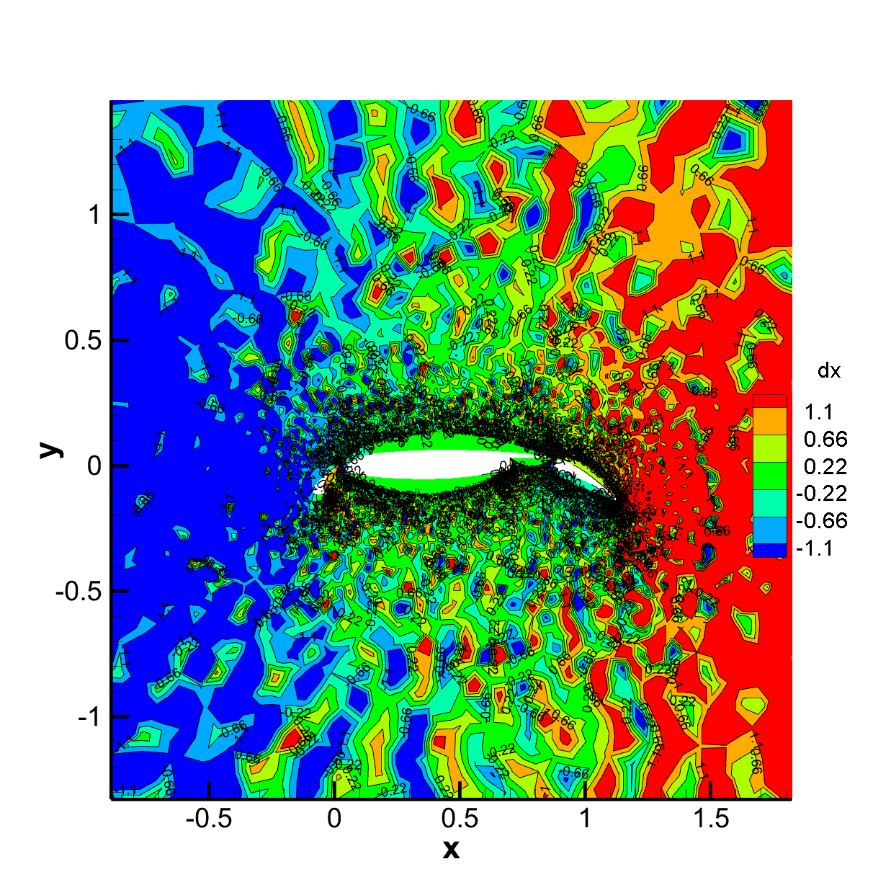
初始值：光顺前

Slide 20
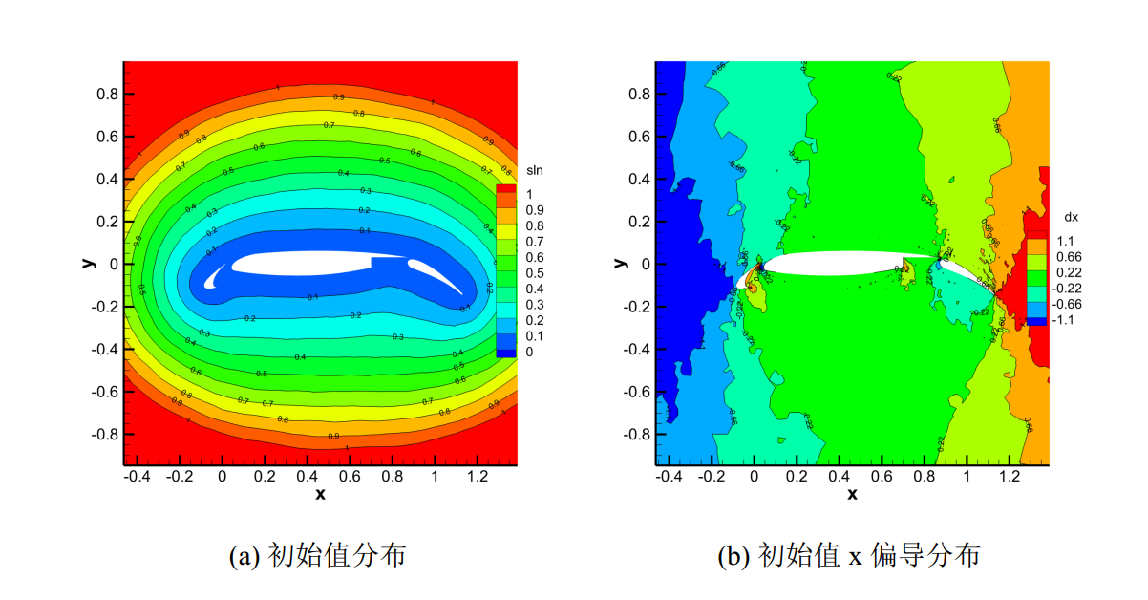
初始值：光顺后

Slide 21
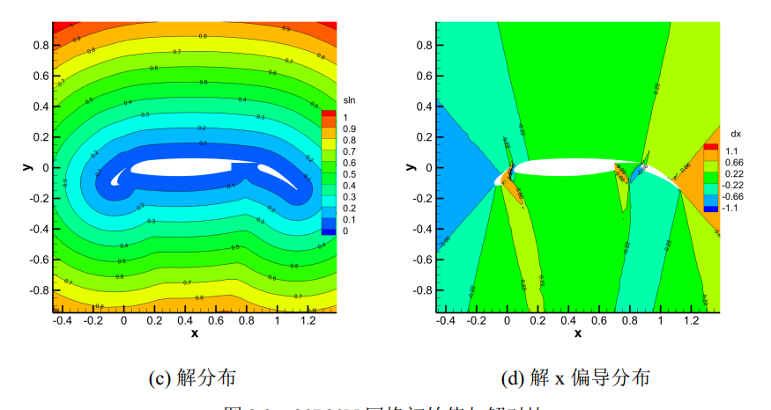
解

